Slide 1





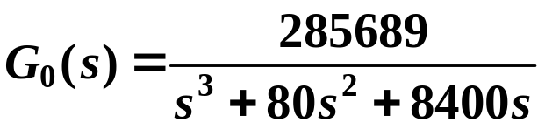




航天学院
4.3 对标准
算法的改进
4.3.1 位置式
算法的积分饱和作用及其抑制
或
积分饱和：如果计算机给出的控制量
在控制范围内，则控制可按预期的
结果进行，一旦超出限制范围，则实际执行的控制量
就不再
是计算值，从而达不到预期的控制效果。
一、积分饱和现象
例 被控对象为:
,采样时间
，仿真时间1s；
输入指令信号为阶跃信号：
，其中
执行机
构极限输出
；试比较执行机构有输出限制与无输出限制时
系统的输出及控制量的输出。

Slide 2

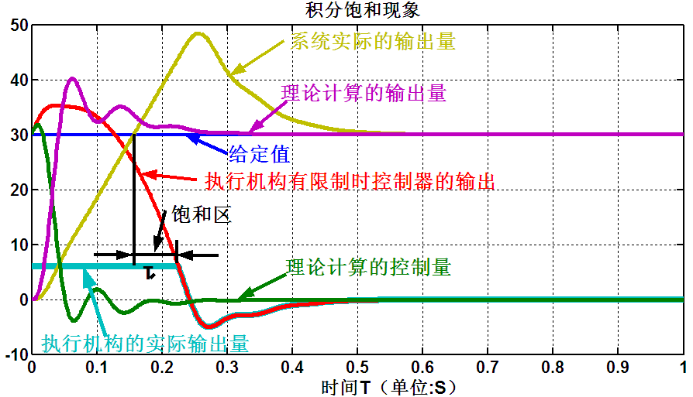
二、克服积分饱和的方法
1、遇限削弱积分法
基本思想：当控制量进入饱和区后，只执行削弱积分项的累加，而
不进行增长积分项的累加。

Slide 3
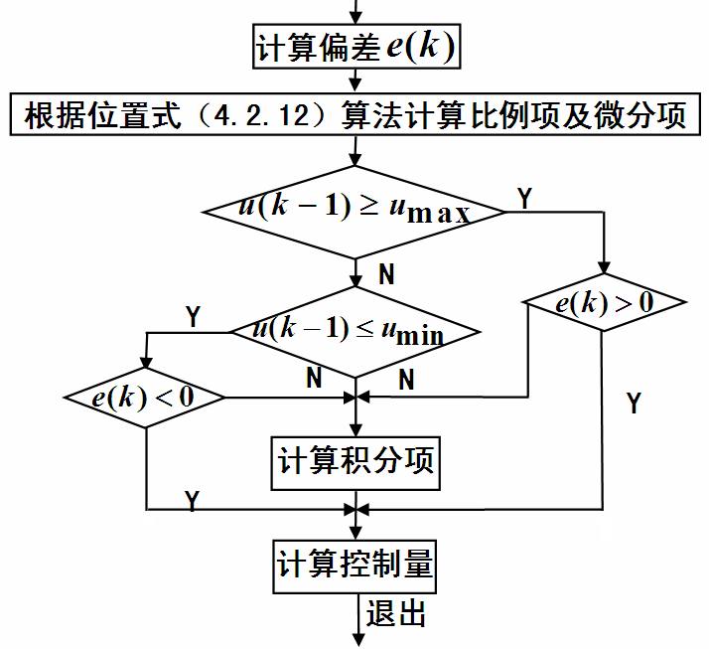
图 4.54 遇限削弱积分法程序流程图

Slide 4


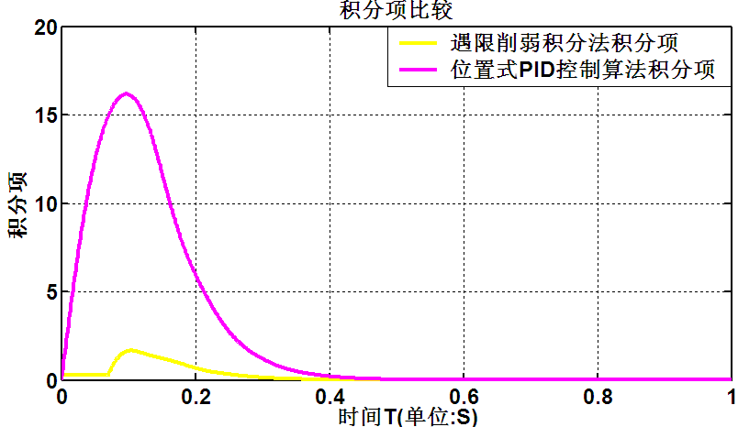
例 被控对象为:
,采样时间
，仿真时间1s；
输入指令信号为阶跃信号：
，其中
执行机
构极限输出
；试采用遇限削弱积分法和标准
控制算
法实现后，比较两种控制算法的输入/输出、控制量、积分项。

Slide 5
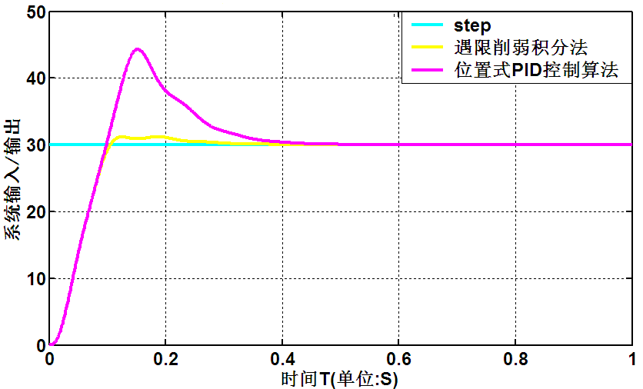

航天学院
图 4.55 遇限削弱积分法与标准
控制算法输出项比较

Slide 6
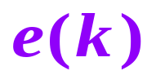
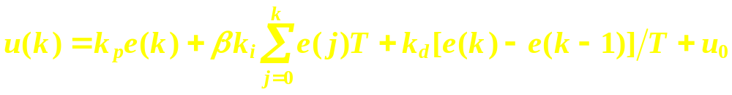
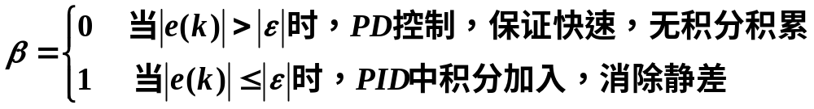

航天学院
2、积分分离法
基本思想：当偏差大于某个规定的门限值时，取消积分作用。只有当
较小时，引入积分控制，以便消除静差，提高控制精度。
为预定的门限值。

Slide 7
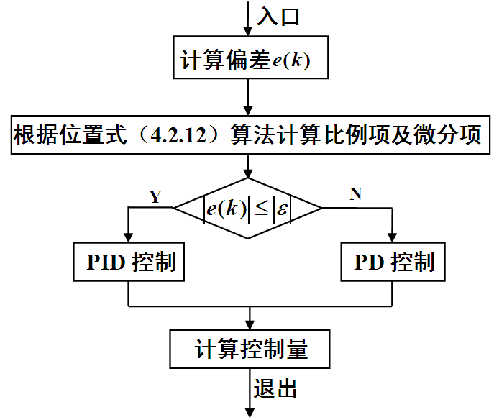
航天学院
图 4.57 积分分离法程序流程图

Slide 8
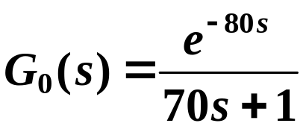

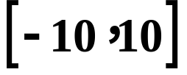



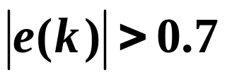

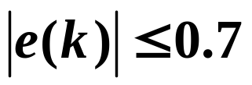

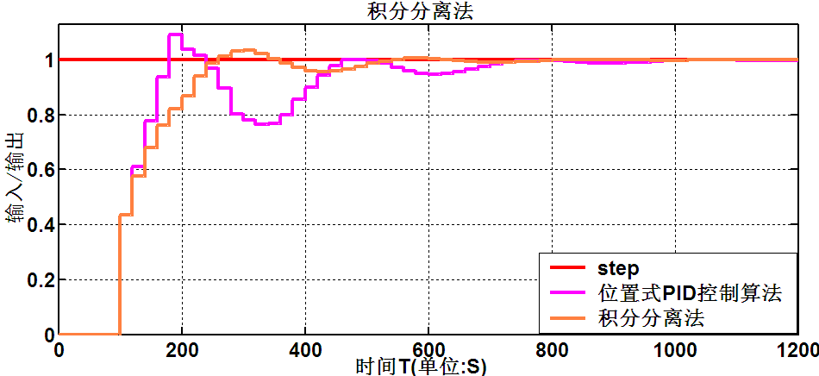
例 被控对象为:
,采样时间
,执行机构输出限制在
，仿真时间1200s；
输入指令信号为阶跃信号：
，其中
；取
的取值：①当
时
; ②当
时
；试采用积分分离法和标准
控制算法
实现后，比较两种控制算法的输入/输出、控制量。

Slide 9
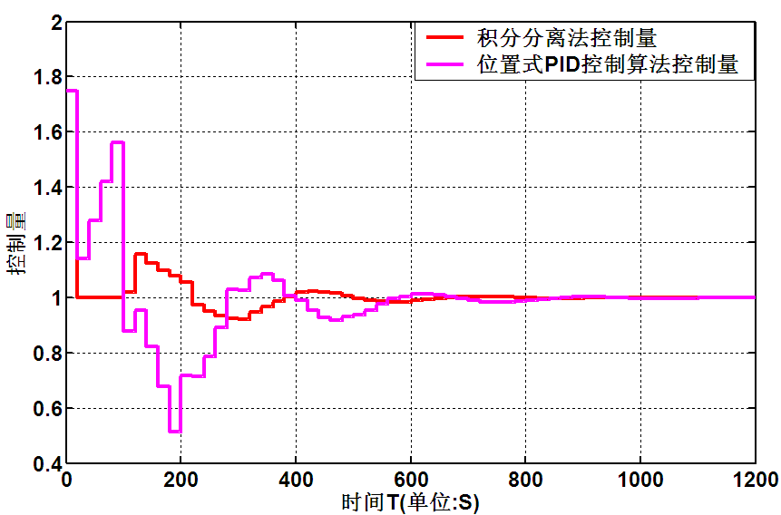
航天学院
图 4.61 积分分离法与标准
控制算法控制项响应曲线

Slide 10



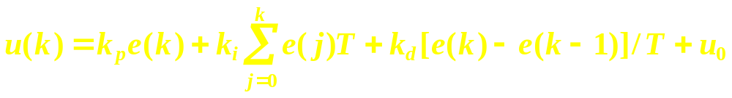

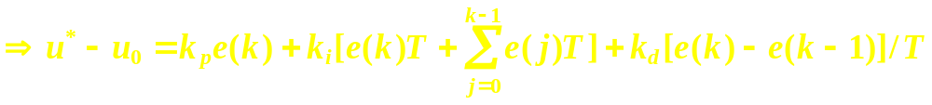
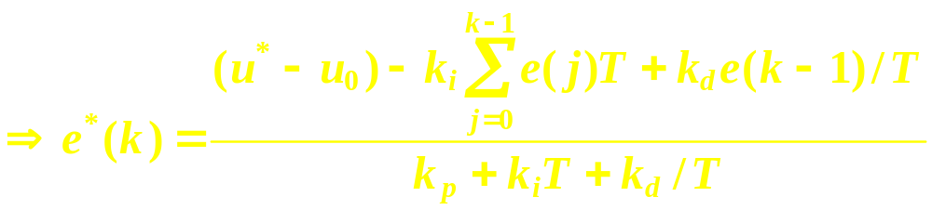
3、有效偏差法
基本思想：当根据位置式
算法算出的控制量超出限制范围时，
控制量实际上只能取边界值，
或
那么就将相应的这一控制量的偏差值作为有效偏差值，
记入积分积累，而不是将实际偏差记入积分积累。
当

Slide 11
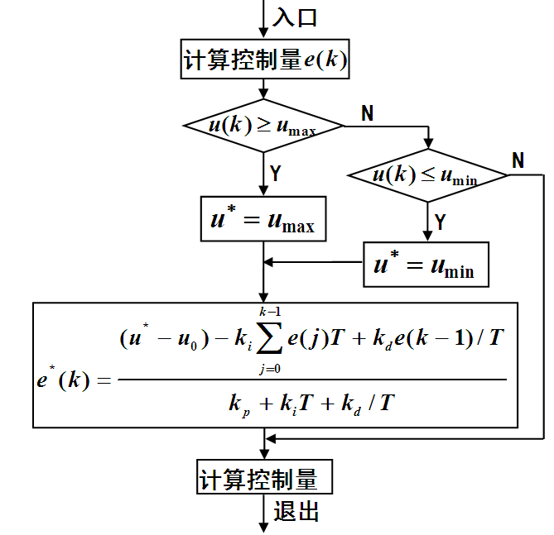
图 4.65 有效偏差法程序流程图

Slide 12


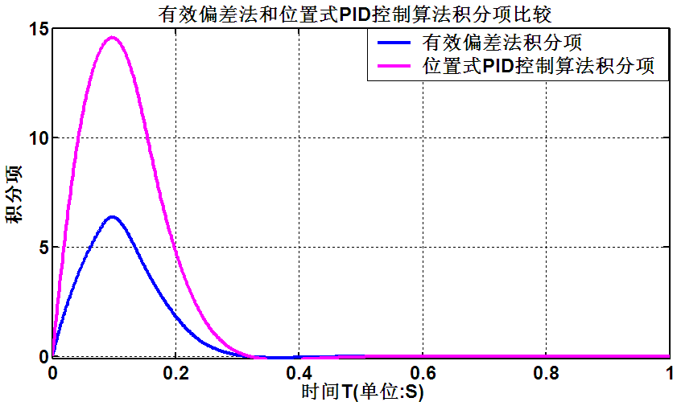
例 被控对象为:
,采样时间
；执行机构输出
，仿真时间1s；
输入指令信号为阶跃信号：
其中
；试采用有效偏差法和标准
控制算法实现
后，比较两种控制算法的输入/输出、控制量、积分项。

Slide 13
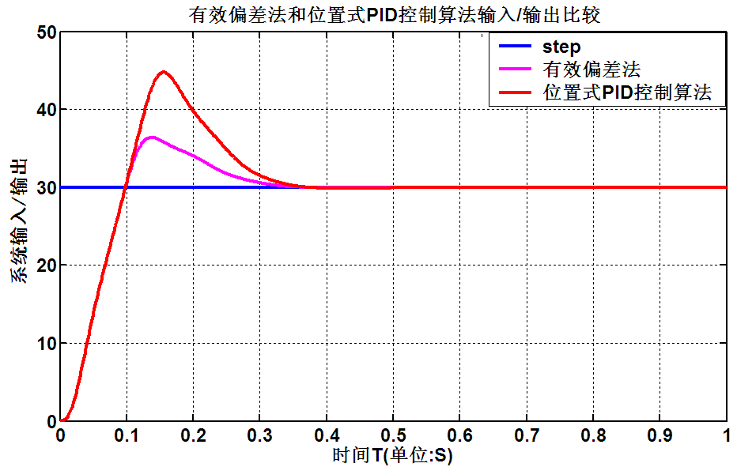
航天学院

Slide 14

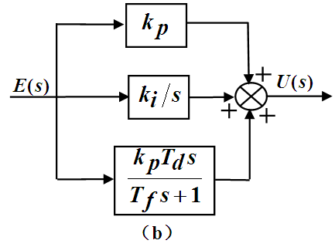
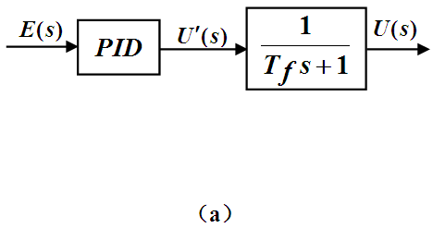
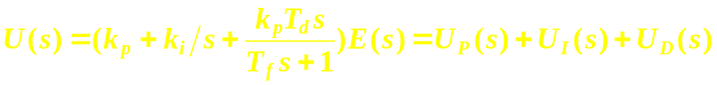
航天学院
4.3.2 抑制干扰的
算法
一、不完全微分的
算法
基本思想：是将过大的控制输出分几次执行，以避免出现饱和现象。
图 4.69 不完全微分
控制算法结构图

Slide 15
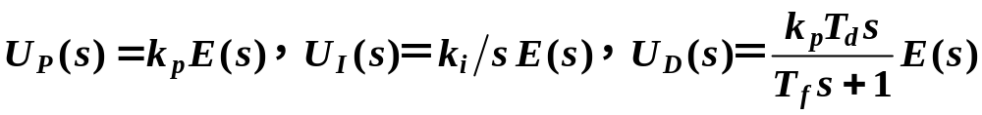
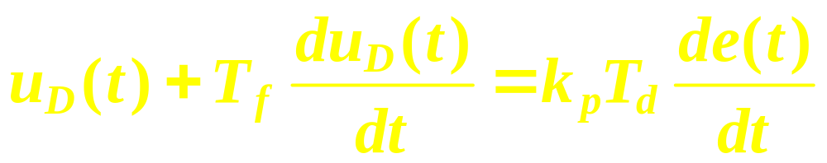
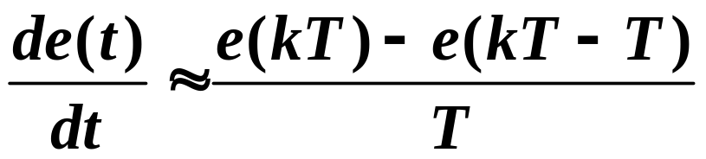
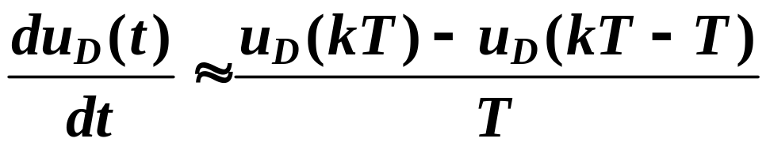
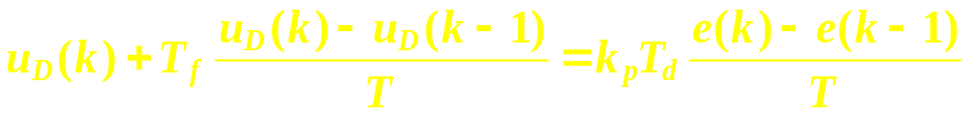
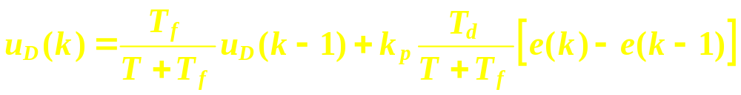
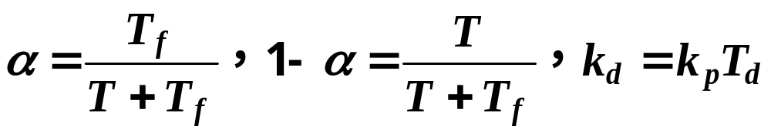

Slide 16

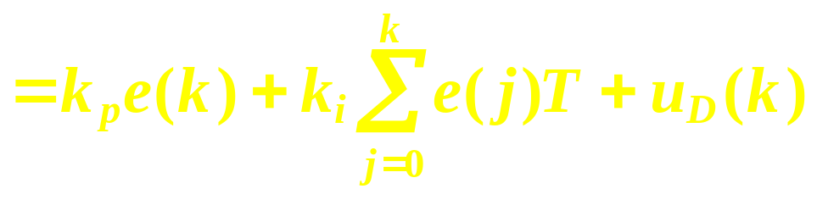
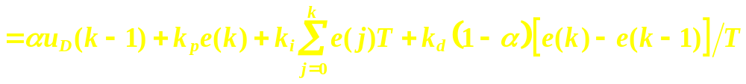
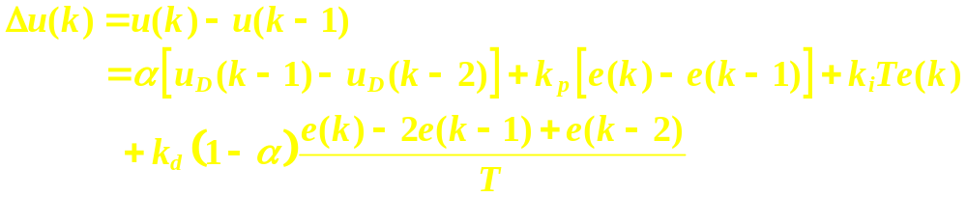
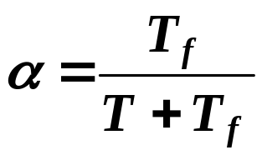
则不完全微分
位置式控制算法为：
则不完全微分
增量式控制算法为：
其中

Slide 17
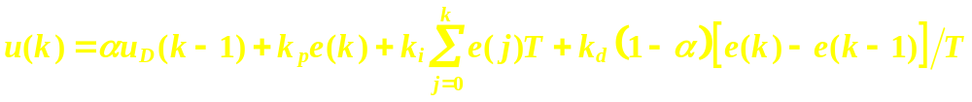
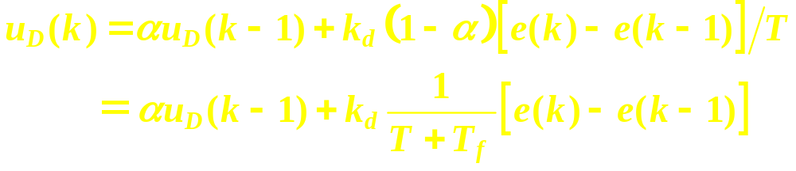
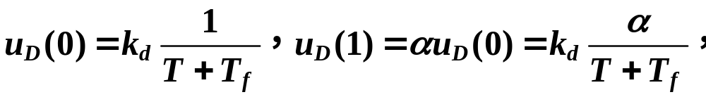
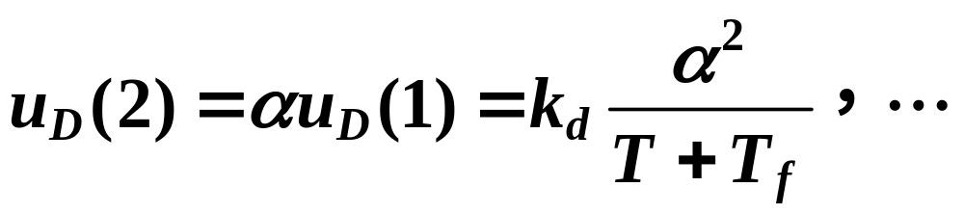

不完全微分的输出：
完全微分的输出：

Slide 18

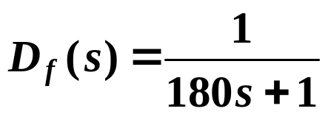

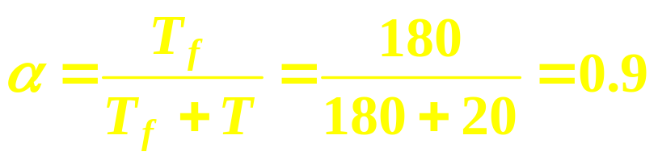
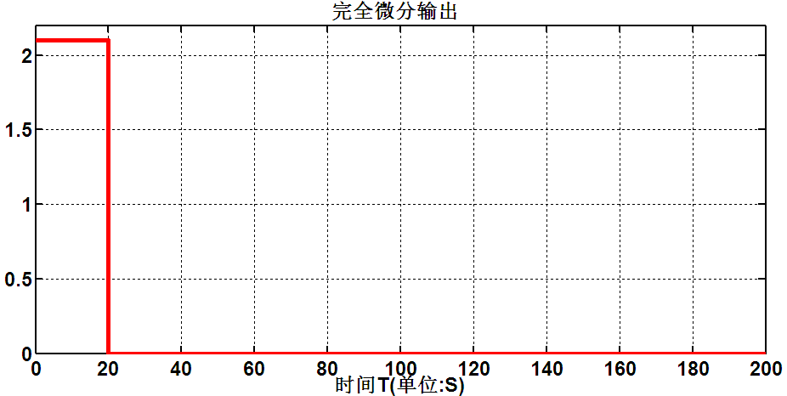
例 取采样时间
，仿真时间1000s；
输入信号为阶跃信号：
其中
；低通滤波器为
；试
控制算法实现，比较两种控制算法控制量的输出。
采用不完全微分控制和标准
解：因为

Slide 19
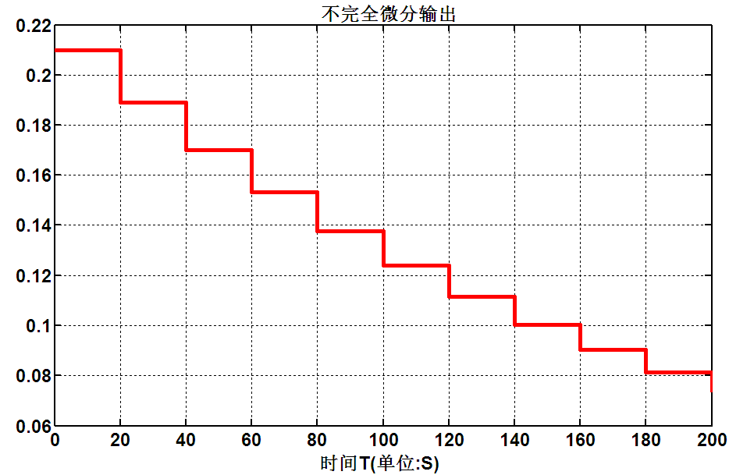
航天学院

Slide 20
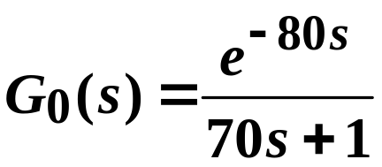




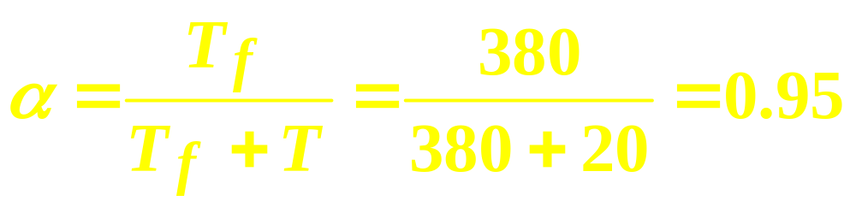
航天学院
例 被控对象为:
,采样时间
；执行机构输出限制在
[-10,10]，
仿真时间1000s；
输入指令信号为阶跃信号：
其中
；低通滤波器为
，干扰信号加在对象的
输出端，幅值为0.01分布均匀的随机信号。试采用不完全微分控制和标准
控制算法实现后，比较两种控制算法的输入/输出、控制量、偏差。
解：因为

Slide 21
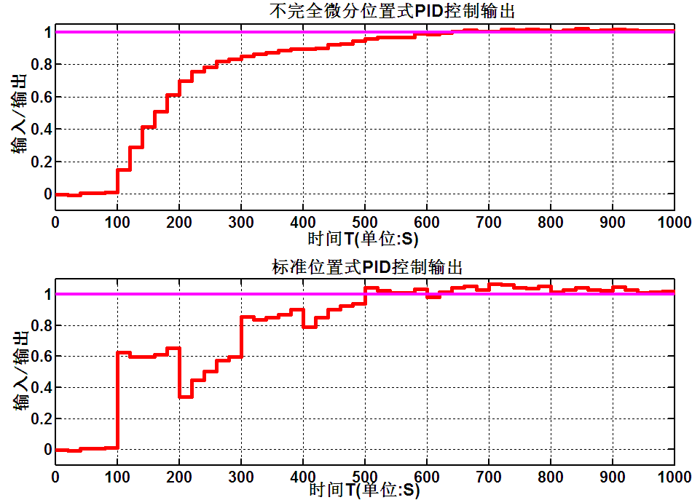

Slide 22
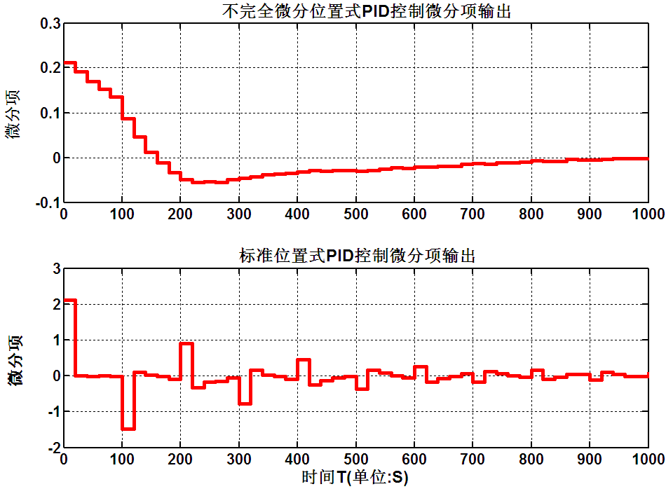

Slide 23
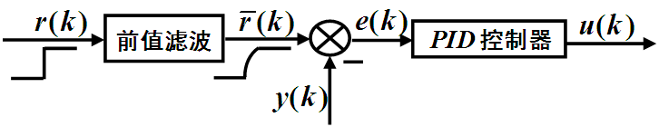
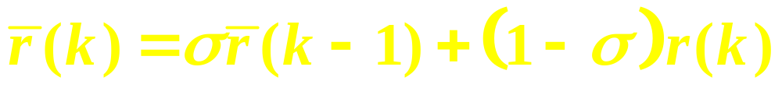
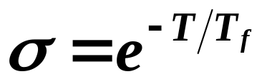






二、给定值的前值滤波法
图 4.82 给定值的前值滤波法结构图
为滤器
的滤波常数。
,采样时间为20s；输入指令信号为带有高频
例 被控对象为:
干扰的方波信号：
执行机构输出限制在[-10,10]，仿真时间8000s；其中
；低通滤波器为
。试采用给定值的前值滤波法和标准
控制算法实现,比较两种控制算法的输入/输出、滤波前/滤波后的输入信号。
解：因为

Slide 24

航天学院

Slide 25

航天学院

Slide 26

航天学院

Slide 27



航天学院
三、修改算法中对给定值变化敏感的项
控制算法中，微分环节只对输出量进行完全
基本思想：在标准
或不完全微分，而对给定值不作微分。
图 4.87 修改算法中对给定值变化敏感的项结构图
其位置式
控制算法为：

Slide 28



航天学院
其增量式
控制算法为：
,采样时间为20s；输入指令信号为带有高频
例 被控对象为:
干扰的方波信号：
执行机构输出限制在[-10,10]，仿真时间8000s；其中
。试采用修改算法中对给定值变化敏感的项和标准
控制算法实现，
比较两种控制算法的输入/输出、控制量。

Slide 29



Slide 30

航天学院

Slide 31



航天学院
四、微分先行的
控制算法
控制算法中，只对输出量进行不完全微分，
基本思想：在标准
而对给定值不作微分。
测量值微分
基本思想：把微分控制放在最前面，后面紧跟比例和积分控制。
偏差微分

Slide 32







Slide 33




航天学院
则微分先行的
位置式控制算法为：
注意：
则微分先行的
增量式控制算法为：
,采样时间为20s；输入指令信号为带有高频
例 被控对象为:
干扰的方波信号：
执行机构输出限制在[-10,10]，仿真时间8000s；其中
。微分先行的
控制算法和标准
控制算法实现，比
较两种控制算法的输入/输出、控制量。

Slide 34

航天学院

Slide 35

航天学院

Slide 36

航天学院

Slide 37








4.3.3 带死区的
控制算法
图 4.96 带死区的
控制结构图
例 被控对象为:
,采样时间
；对象输出端有
一个幅值为0.5的正态分布的随机干扰信号。控制对象采用积分分离
控制算
法，取
。死区参数
，执行机构输出限制在[-10,10]， 仿真时
时间1s；输入指令信号为阶跃信号：
其中
。采用低通滤波器
对对象输出信号进行滤波，试采用
带死区的积分分离的
控制算法和标准
控制算法实现后，比较两种控制
算法的输入/输出、控制量、积分项。

Slide 38

航天学院

Slide 39

航天学院

Slide 40

航天学院
4.4
控制器参数选择
4.4.1 采样周期的选择
一、首先要考虑的因素
二、其次要考虑以下各方面的因素
1. 给定值的变化频率
2. 被控对象的特性
3. 执行机构的类型
4. 控制算法的类型
5. 控制的回路数
4.4.2 参数整定方法
一、试凑法（经验法）
试凑法试一种凭借经验整定参数的方法。

Slide 41







航天学院
试凑过程如下：
①先调
，系统闭环，取消积分和微分作用,
小→大；
若满足要
求，则
不必调。
② 调
，若静差太大，则加入
，且使
小→大；
若满
足要求，则
不必调。
③调
，若动态不好，则加
，且使
小→大；
直到
动态过程满意为止。
二、实验经验法
1、模拟
参数整定
1）临界比例度法

Slide 42





① 首先使系统闭环，调节器作纯比例控制
图 4.104 比例控制器的闭环系统
② 逐步加大
，直至系统开始振荡，求得临界振荡周期
和临界
增益

Slide 43





航天学院
若
系统的特征方程为：
临
界
增
益
劳斯阵
不
存
在

Slide 44









③ 从表 4.2中确定
控制参数
为系统开始振荡时的开环增益值，
为振荡频率。
④ 按求得的参数设定运行，观察控制效果，可适当结合试凑法调整参
2）临界比例度法仿真举例
数，直到满意。
例 如图所示的控制系统，输入指令信号为阶跃信号：
，仿真时间为
15s。试采用临界比例度法来确定参数
，并比较整定前和整定后系
统的输入/输出。
图 4.106
控制系统

Slide 45
clear all;close all;
num=[1];
den=conv(conv([1 0],[1 1]),[1 5]);
sys=tf(num,den);
figure(1);
rlocus(sys); %求解系统的穿越增益Kr和穿越频率ωr
[kr,pole]=rlocfind(sys) ;
wr=imag(pole(2));
kp=0.6*kr;
ki=kp*wr/pi;
kd=kp*pi/(4*wr);
sys_pid=tf([kd,kp,ki],[1,0]); %PID控制器
sysc=sys*sys_pid; %校正后的系统
figure(2);rlocus(sysc);
G=feedback(sysc,1);
figure(3);step(G);

Slide 46


航天学院

Slide 47

航天学院
3） 阶跃响应曲线法
适用于“带纯滞后的一阶惯性环节”的被控对象。

Slide 48







航天学院
整定步骤如下：
① 测出对象的动态响应曲线，将系统开环，给被控对象一个单位阶
跃输入，测得被控量的过渡过程。
② 用仪表记录下被调参数在单位阶跃作用下的变化过程曲线。
③ 在曲线最大斜率处作切线，求得对象等效纯滞后时间
，对象等
效惯性时间常数
，以及它们的比值
作为基准参数。
，由表 4.3求得
④ 根据所得的
控制器的
⑤ 按求得的参数设定运行，观察控制效果，可适当结合试凑法调整
参数，直到满意。

Slide 49







4） 阶跃响应曲线法仿真举例
例 对某加热炉进行阶跃测试得到如图所示的阶跃响应曲线。其中初时温度设
定为

Slide 50





Slide 51


航天学院

Slide 52


2、数字
航天学院
参数整定
1） 扩充临界比例度法
① 选择一个足够短的周期
，使系统闭环，调节器作纯比例控制。
② 逐步加大
，直至系统开始振荡，求得临界振荡周期
和临界
增益
③ 选择控制度
控制度：是数字控制器与模拟控制器所对应的过渡过程的误差平方
的积分之比。

Slide 53





④ 选好控制度后，从表 4.4中确定
控制参数
⑤ 按求得的参数设定运行，观察控制效果，可适当结合试凑法调整
参数，直到满意。
2） 扩充临界比例度法仿真举例
例 如图所示的计算机控制系统，
采样周期
，仿真时间为100s。
输入指令信号①阶跃信号：
；②正弦信号：
试采用扩充临界比例度法来确定参数
，并比较整定前和整定后系
统的输入/输出。
图 4.112
计算机控制系统

Slide 54
航天学院
clear all;close all;
ts=0.1;
sys=tf(1,[1 3 2]);
dsys=c2d(sys,ts,'z')
figure(1);rlocus(dsys);
[kr,pole]=rlocfind(dsys);
wr=angle(pole(1))/ts;
kp=0.6*kr;ki=kp*wr/pi;kd=kp*pi/(4*wr);
dsys_pid=kp+ki*tf([1,0],[1,-1],ts)*ts+kd*tf([1,-1],[1,0],ts)/ts
dsysc=dsys*dsys_pid; %校正后的离散开环系统
figure(2);rlocus(dsysc);

Slide 55

航天学院

Slide 56

航天学院

Slide 57

航天学院

Slide 58


航天学院
3） 扩充响应曲线法
① 断开数字控制器，使系统在手动状态下工作，给被控对象一个单
位阶跃输入。
② 用仪表记录下被调参数在单位阶跃作用下的变化过程曲线。
③ 在曲线最大斜率处作切线，求得对象等效纯滞后时间
，对象等
效惯性时间常数
，以及它们的比值
作为基准参数。
，选择某一控制度 ，由表 4.3求得数字
④ 根据所得的
控制器的
⑤ 按求得的参数设定运行，观察控制效果，可适当结合试凑法调整
参数，直到满意。

Slide 59





航天学院
4）
归一参数整定法
为系统纯比例控制时的临界振荡周期，
为采样周期。

